Slide 1
La terapia del diabete
Dr.ssa Laura Molteni
Responsabile del Centro Ambulatoriale di
Diabetologia, Endocrinologia e Cura delle Malattie Metaboliche
Ospedale Sacra Famiglia Fatebenefratelli di Erba (CO)

Slide 2
Farmaci antidiabetici
SEGRETAGOGHI
  SULFANILUREE
  REPAGLINIDE
  METFORMINA
GLITAZONI
ACARBOSIO
INCRETINE
  AGONISTI GLP1
  INIBITORI DPP4
INSULINA
GLIFLOZINE

Slide 3

I pazienti con diabete sono tutti uguali?

Slide 4
Diabete mellito tipo 1
Rappresenta il 3-6% di tutti i casi di diabete
Dovuto a una distruzione autoimmunitaria delle cellule B pancreatiche che producono l’insulina
GIOVANILE: Il picco di incidenza è fra i 10 e i 14 anni, ma può insorgere a qualsiasi età
Insorgenza IMPROVVISA
Necessita sempre di somministrazione insulinica esogena

Slide 5
L’insulina
L’insulina è l’ormone, prodotto dal pancreas, che consente al glucosio l’ingresso nelle cellule e il suo conseguente utilizzo come fonte energetica.
Nel diabete si ha un’alterata quantità o funzione dell’insulina.
Nel caso del diabete di tipo 1 le cellule beta-pancreatiche vengono distrutte dall’autoimmunità: serve sempre la somministrazione di insulina dall’esterno.

Slide 6
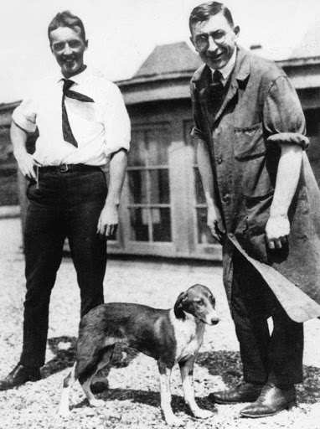
Toronto, Estate 1921:
Frederick Banting e Charles Best rimuovono il pancreas di un cane. Ecco il risultato:
“Il suo zucchero nel sangue aumenta. Esso diventa assetato, beve molta acqua ed urina ancora più spesso. Esso diventa sempre più debole. Il cane ha sviluppato il diabete.“
Dopo qualche settimana i due riescono ad estrarre, dai pancreas dei cani sottoposti ad esperimento, una sostanza che chiamano “isletina” la quale, sebbene ancora impura, è in grado di alleviare i sintomi del diabete nell’animale da esperimento.

Slide 7
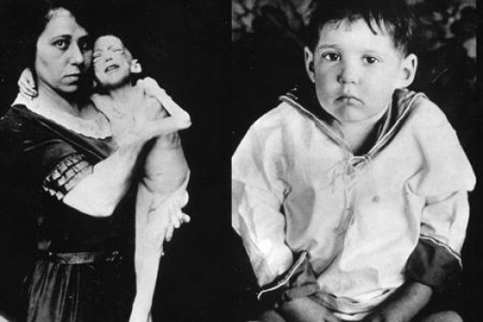
L’11 gennaio 1922, Leonard Thompson (1908 – 1935) divenne il primo paziente diabetico a ricevere iniezioni di insulina. Leonard, che era stato molto vicino alla morte, visse per altri 13 anni.

Slide 8
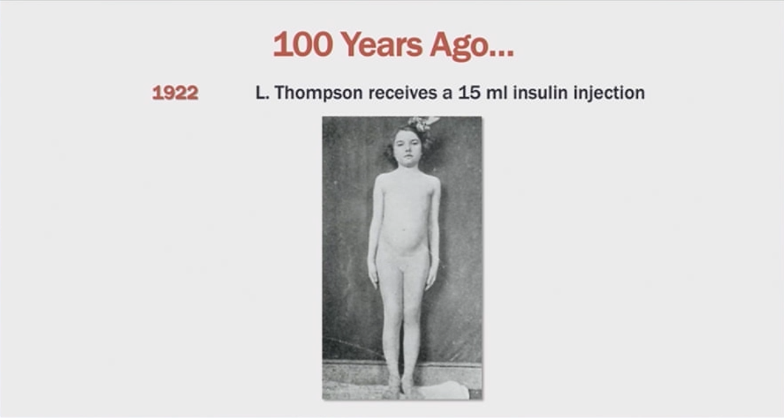

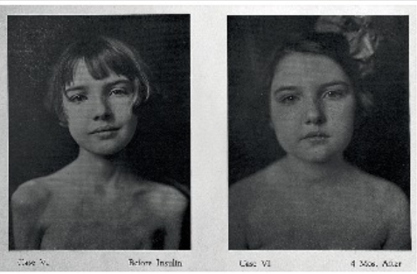

Slide 9

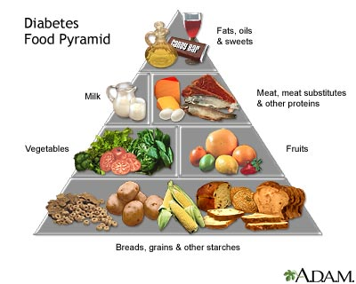
…. Falsa credenza sul diabete di tipo 1…
«Il diabete ti è venuto perché hai mangiato troppi dolci»
Oggi chi ha il diabete di tipo 1 non ha particolari restrizioni alimentari, salvo quelle che il buon senso prescrive a qualsiasi altro individuo : una alimentazione sana ed armonica, senza carenze ne' eccessi e con una normale attenzione volta ad evitare cibi dannosi alla salute.

Slide 10
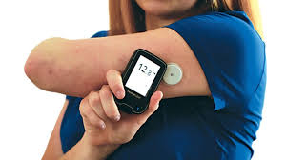

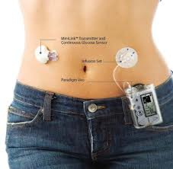


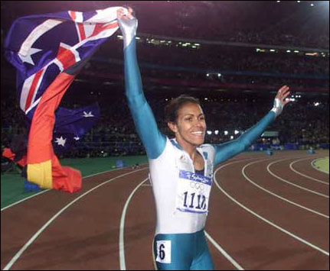
Oggi, grazie alla tecnologia, i ragazzi affetti da diabete di tipo 1 conducono una vita del tutto normale

Slide 11
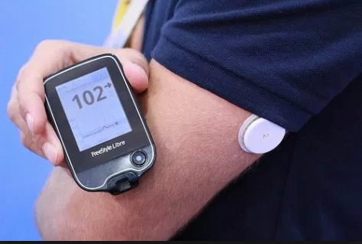

Slide 12
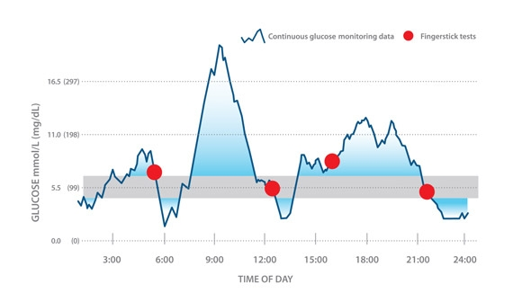

Slide 13
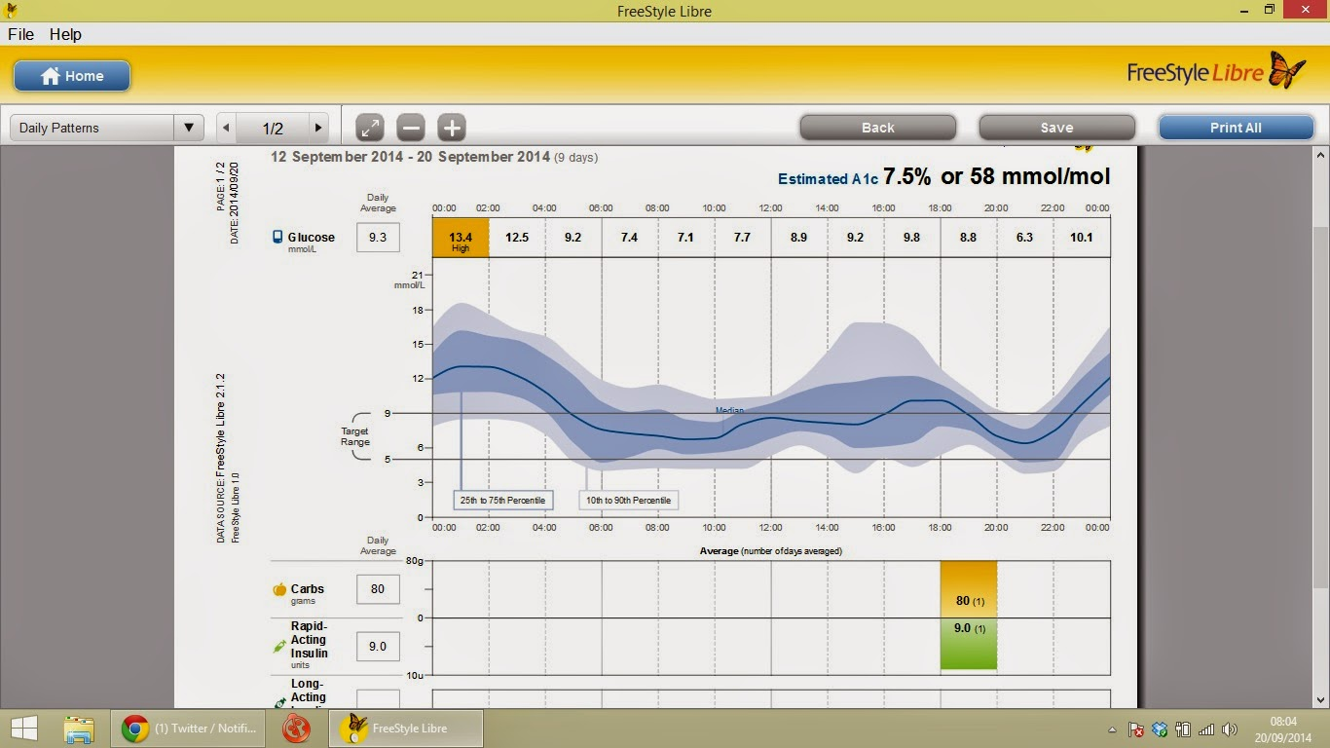

Slide 14
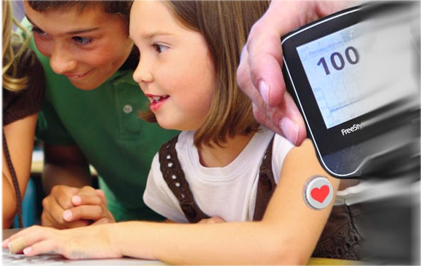

Slide 15
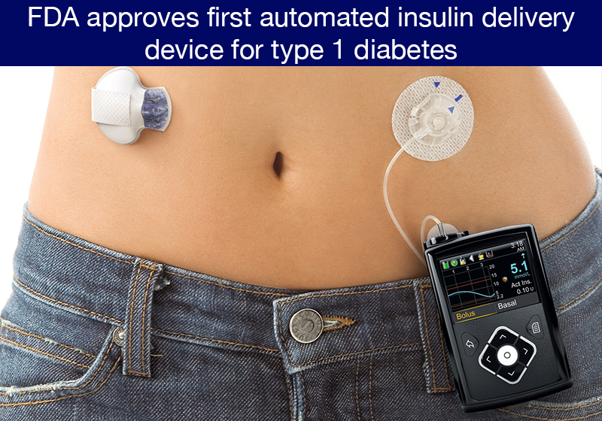

Slide 16
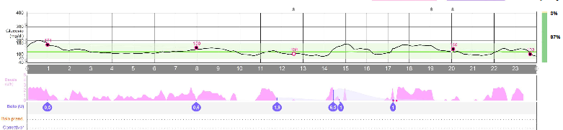

Slide 17
Diabete mellito tipo II
Il Diabete di tipo 2 è il più frequente, tipicamente associato a eccesso ponderale.
Insorge in genere dopo i 40 anni, ma può manifestarsi a qualsiasi età, anche in età pediatrica
In questo caso, almeno all’inizio, l’insulina viene ancora prodotta, ma viene utilizzata male
INSULINO -RESISTENZA

Slide 18

OBESITA’
INSULINO - RESISTENZA =
Serve molta più insulina per mantenere una glicemia normale
Dopo ANNI il pancreas non riesce più a produrre sufficiente insulina per far fronte all’insulino-resistenza:
DIABETE
La TERAPIA è costituita da:
Terapia dietetico-comportamentale
Terapia farmacologica: finchè il pancreas produce ancora insulina, si possono utilizzare farmaci per os; quando non viene prodotta più insulina, si deve somministrare insulina sc

Slide 19

Oggi la terapia antidiabetica deve avere un
approccio SARTORIALE,
che si adatta alle varie fasi della vita del paziente, alle altre patologie in corso, in modo da ottimizzare la cura e minimizzare i rischi di complicanze

Slide 20
Terapia del diabete: principio N.1
A differenza di molte altre patologie, la terapia farmacologica NON basta

Slide 21


Strumenti fondamentali nella terapia del diabete
Due forchettate in meno
Quattro passi in più

Slide 22
Terapia del diabete: principio N.2
Più precocemente interveniamo, più saremo efficaci.

Slide 23
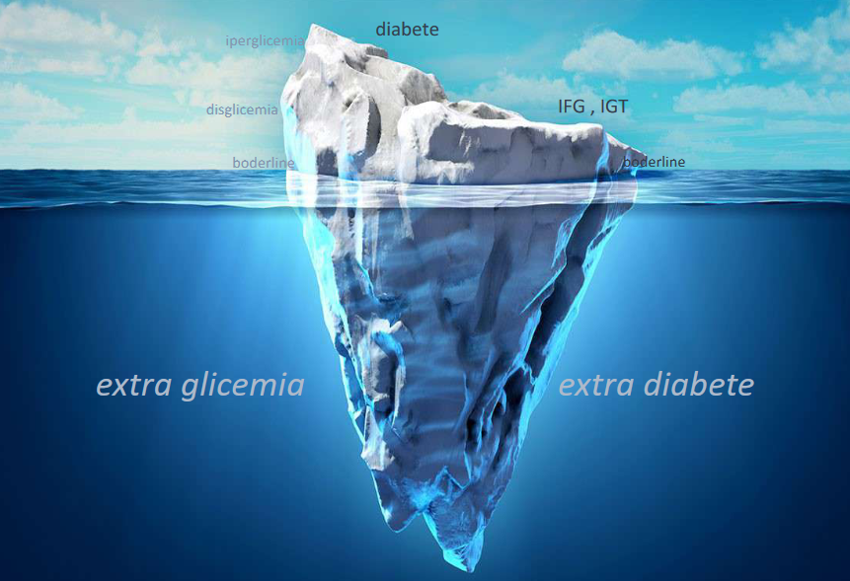

Slide 24
Il continuum della malattia metabolica
Hyperglycaemia
Pathophysiological
disease state
Β-cell function
Insulin resistance
Adiposopathy
Obesity
Prevention of comorbidities
Metabolic syndrome
Resolution of metabolic syndrome
Prevention of prediabetes
Prediabetes
Diabetes
Clinical
disease
state
Improvement in metabolic syndrome
Resolution of prediabetes
Prevention of diabetes
Improvement in metabolic syndrome
Resolution of diabetes
Prevention of complications
Microvascular and macrovascular complications
Goals of
therapy
Improvement in diabetes
Resolution, improvement or stabilisation of complications
Lingvay I et al.
The Lancet 2021.
Notes:
importanza di precocità di intervento nel paziente diabetico per riportare indietro nel tempo lo stato metabolico del paziente
… e qui parte Vincenzo

Slide 25
Terapia del diabete: principio N.3
La glicemia alta è pericolosa.
Dobbiamo normalizzarla
(ma non abbassarla troppo)

Slide 26
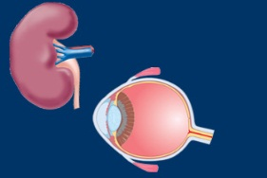

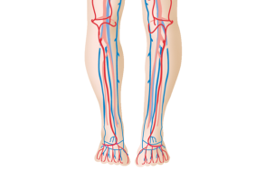


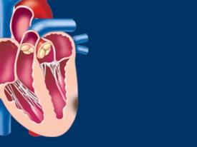
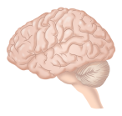
UKPDS: Una riduzione dell’HbA1c è associata a una riduzione delle complicanze
Microvascular complications e.g. kidney disease and blindness *
37%
HbA_{1c}
Amputation or fatal peripheral blood vessel disease*
43%
1%
21%
Deaths related to diabetes*
14%
Heart attack*
* p<0.0001
** p=0.035
12%
Stroke**
Stratton IM et al. UKPDS BMJ 2000; 321: 405–412.
Notes:
Reducing HbA_{1c} is key to addressing complications
CORE SLIDE
Observational data based on the UKPDS has demonstrated the association of good blood glucose control with a reduced burden of microvascular and macrovascular complications.¹
Link to next slide:
How are we doing currently?
Reference
Stratton IM et al. BMJ 2000; 321: 405–412.

Slide 27
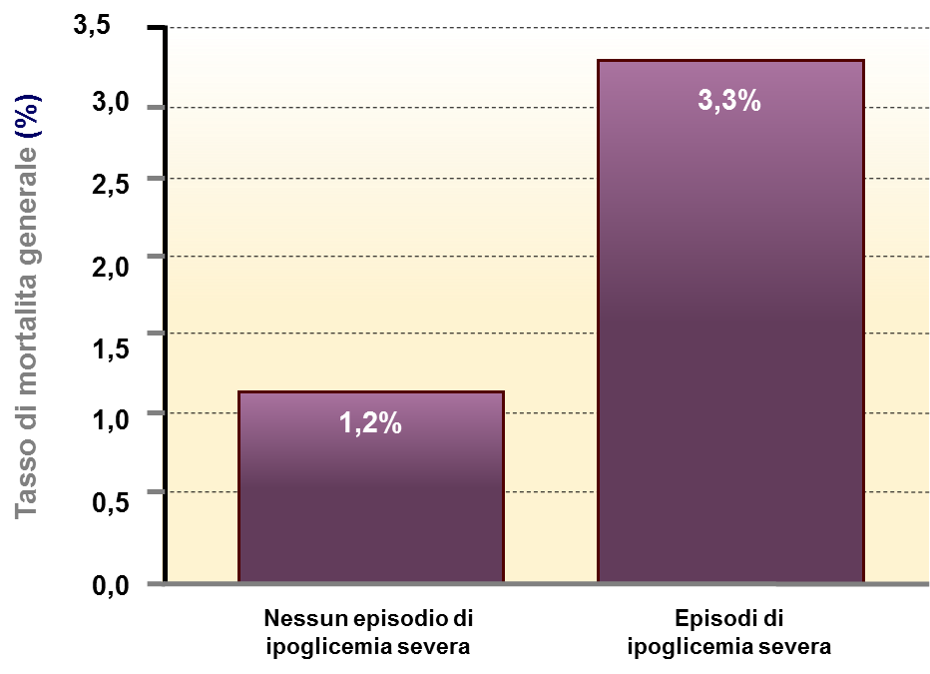
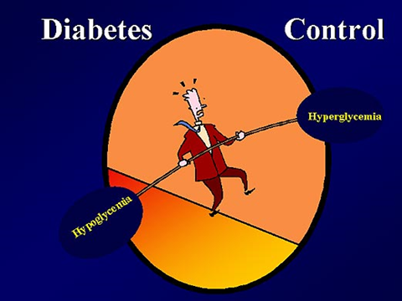
Farmaci vecchi degli ANNI 2000
ACCORD STUDY N Eng J Med 2008

Slide 28
Terapia del diabete: principio N.4
La glicemia va normalizzata ma non tutti i farmaci sono uguali.
Tutti i farmaci nuovi NON mandano in ipoglicemia
Alcuni hanno dei benefici su cuore-rene-peso che vanno al di là della glicemia.

Slide 29
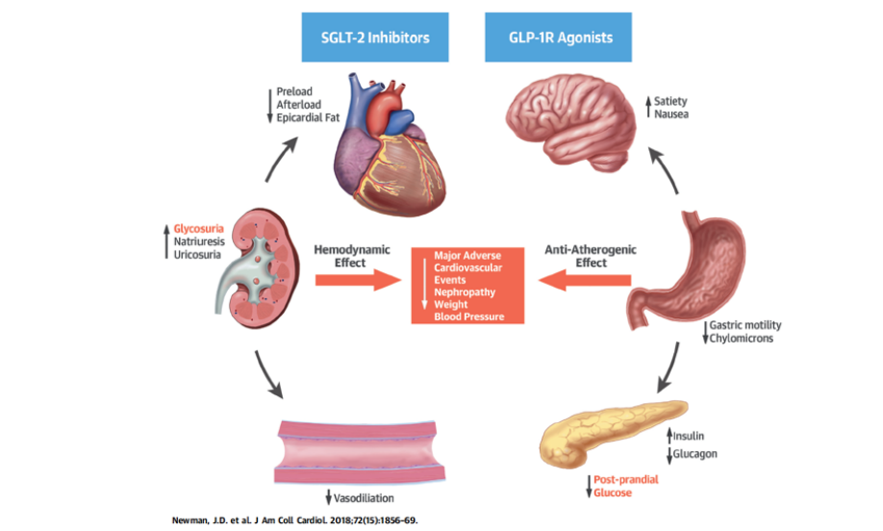

Slide 30
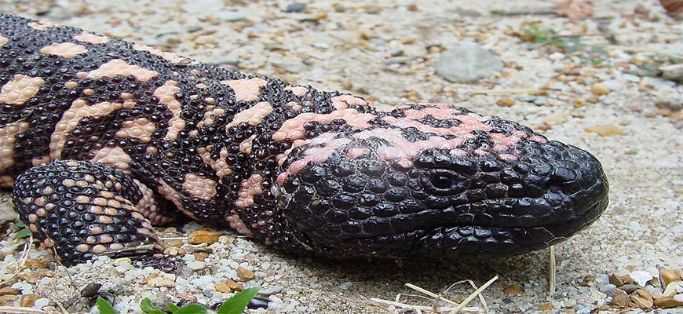
I farmaci innovativi… GLP1 ra

Slide 31
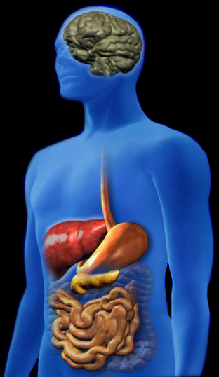
Effetti fisiologici del GLP-1
SNC
Promuove la sazietà e riduce l’appetito
Azione glucosio dipendente
→ No ipoglicemia!
Fegato
riduce HGO mediante inibizione della secrezione di glucagone
Stomaco
rallenta lo svuotamento gastrico
Beta-cellula
Stimola la secrezione insulinica glucosio-dipendente
promuove proliferaz./sopravvivenza
Inibisce apoptosi
Alpha-cellula
inibisce secrezione di glucagone
Flint A et al. J Clin Invest. 1998;101:515-520
Larsson H et al. Acta Physiol Scand. 1997;160:413-422
Nauck MA et al., Diabetologia 1996, 1546-1553
Drucker DJ. Diabetes. 1998;47:159–169.
GLP-1 è secreto dalle cellule L dell’intestino

Slide 32
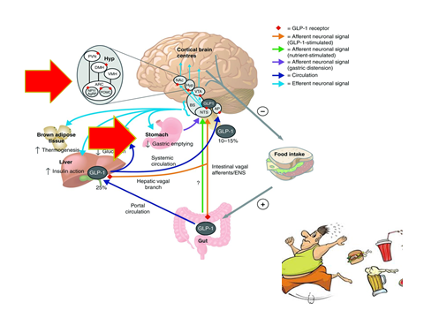

Slide 33
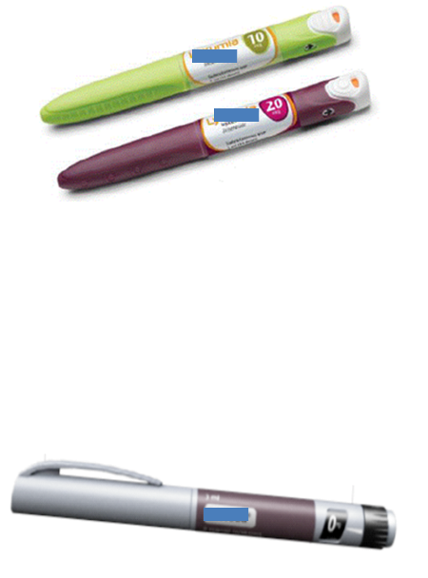
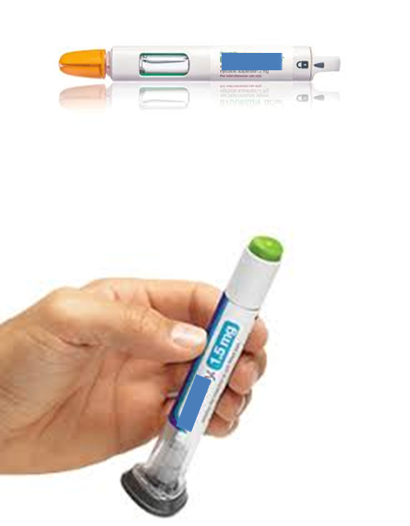
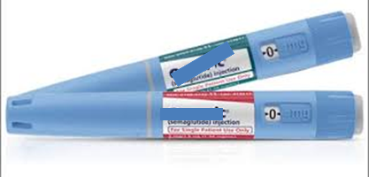
Notes:
33
Sono qui elencati i farmaci in fase più avanzata di sperimentazione o già in commercio in alcuni paesi.
Il primo farmaco di questa classe ad essere stato identificato, studiato e messo in commercio è exenatide. Le sue origini sono legate alla scoperta che una sostanza, Exendin-4, presente nella saliva di un lucertolone velenoso, Gila Monster, che presenta il 53% di omologia nella catena aminoacidica con il GLP-1 umano ed è resistente all’azione della DPP-IV grazie ad una variazione aminoacidica nel sito di legame dell’enzima. Exenatide rappresenta la versione sintetica di tale farmaco e possiede proprietà glucoregolatorie paragonabili a quelle del GLP-1. Il nome commerciale di exenatide è Byetta (Eli-Lilly). E’ in fase di studio una versione a rilascio modificato di tale farmaco (Exenatide LAR).
Ancora in fase di studio (fase III) è liraglutide, un analogo del GLP-1 che presenta una sostituzione aminoacidica (Arg34Lis) e l’aggiunta di un acido grasso che ne consente il legame all’albumina. Liraglutide ha un’emivita di 10-14 ore e presenta azioni glucoregolatorie analoghe a quelle del GLP-1 endogeno.
Le molecole in grado di inibire la DPP-4 attualmente in studio sono numerose. Tra queste il Sitagliptin (Januvia-Merk) è stato già approvato per l’uso terapeutico nel diabete tipo 2 negli USA e in alcuni paesi europei.

Slide 34
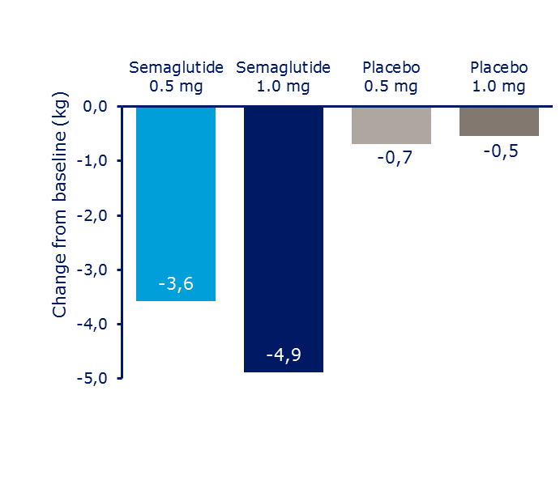
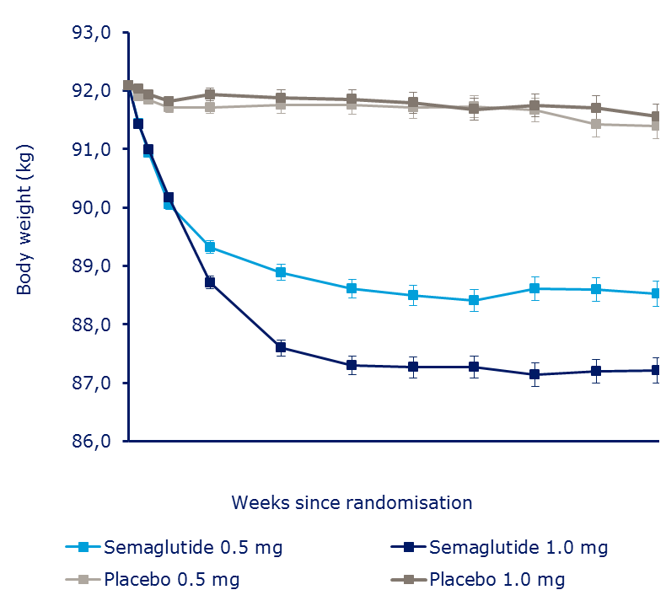
Body weight
Overall mean at baseline: 92.1 kg
0.0
ETD: –4.35*
[–4.94;–3.75]
0
8
16
30
44
56
68
80
92
104
ETD: –2.87*
[–3.47;–2.28]
Figure 2B. Data are estimated mean plus or minus standard error of the mean based on in-trial data for scheduled visits the full analysis set, analysed by a mixed model for repeated measures with treatment group (semaglutide 0.5 and 1.0 mg and corresponding placebo doses) and stratification (9 levels) as fixed factors and the corresponding baseline value as fixed factors and the corresponding baseline value as a covariate, all nested within visit. *Indicates significance (p-value <0.0001). CI, confidence interval; ETD, estimated treatment difference.
Marso et al. NEJM [in press]

Slide 35
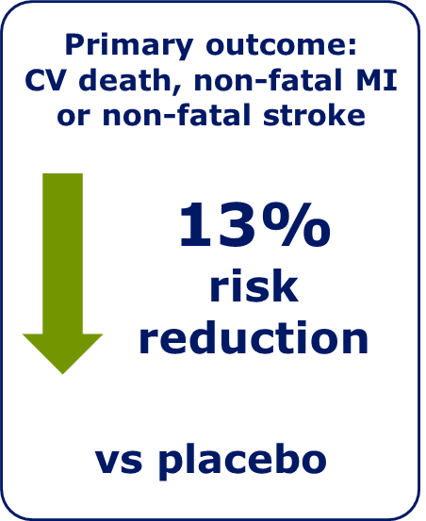
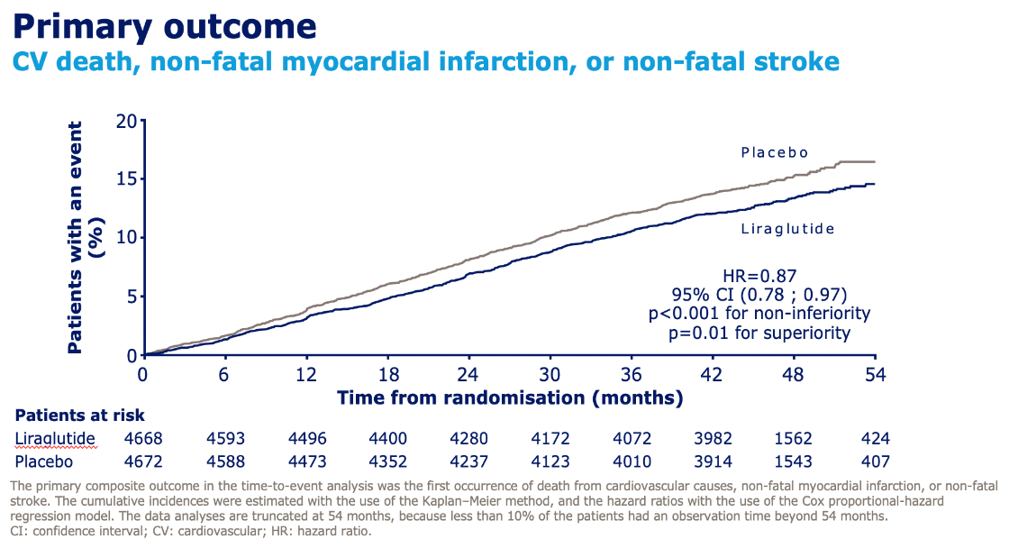
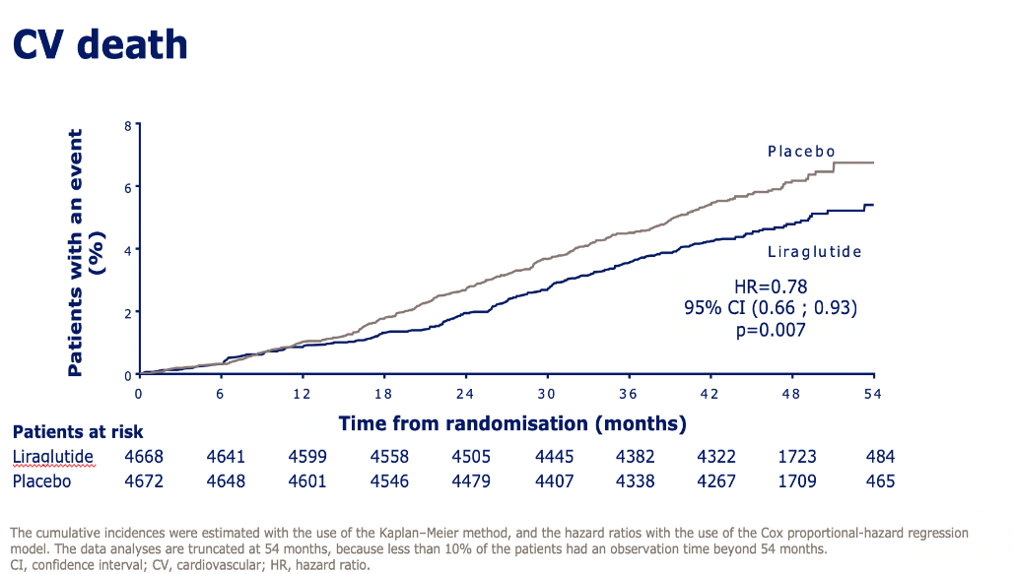
_{STUDIO LEADER}
22%
N Engl J Med 2016. DOI: 10.1056/NEJMoa1603827

Slide 36
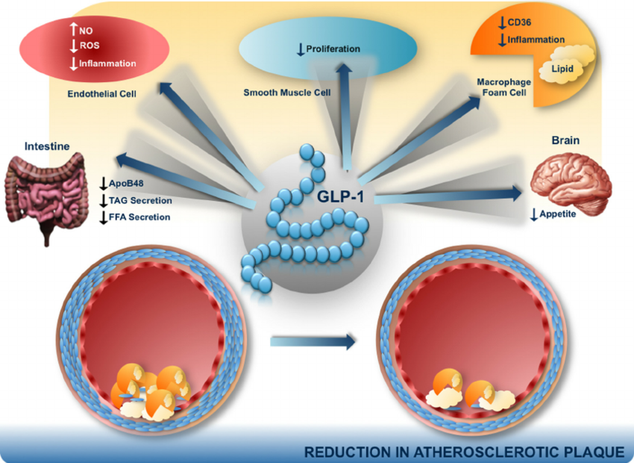

Slide 37
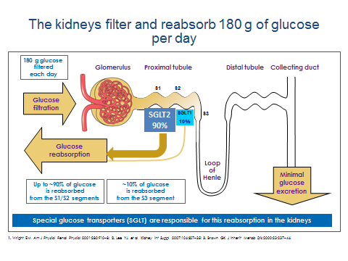
I nuovi farmaci… SGLT2 inibitori

Slide 38
Inibitori di SGLT-2
PRO
Efficacia su HbA1c di 1%
CALO DI PESO
CALO PA
Azione indipendente dalla presenza di insulina endogena
EFFETTI CARDIOVASCOLARI
Notes:
SGLT2 Inhibition
The above figure is a hypothetical representation of renal handling of glucose with SGLT2 inhibition
Effects are shown for a hypothetical inhibitor than lowers Tm
Reabsorption capacity (Tm) is lowered
Threshold for urinary glucose excretion is lowered
More excess glucose appears in urine
At low glucose levels, very little glucose is excreted, risk of hypoglycemia is low

Slide 39


Slide 40
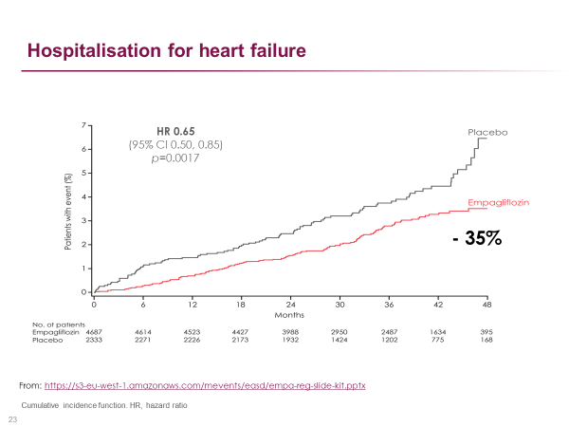

Slide 41
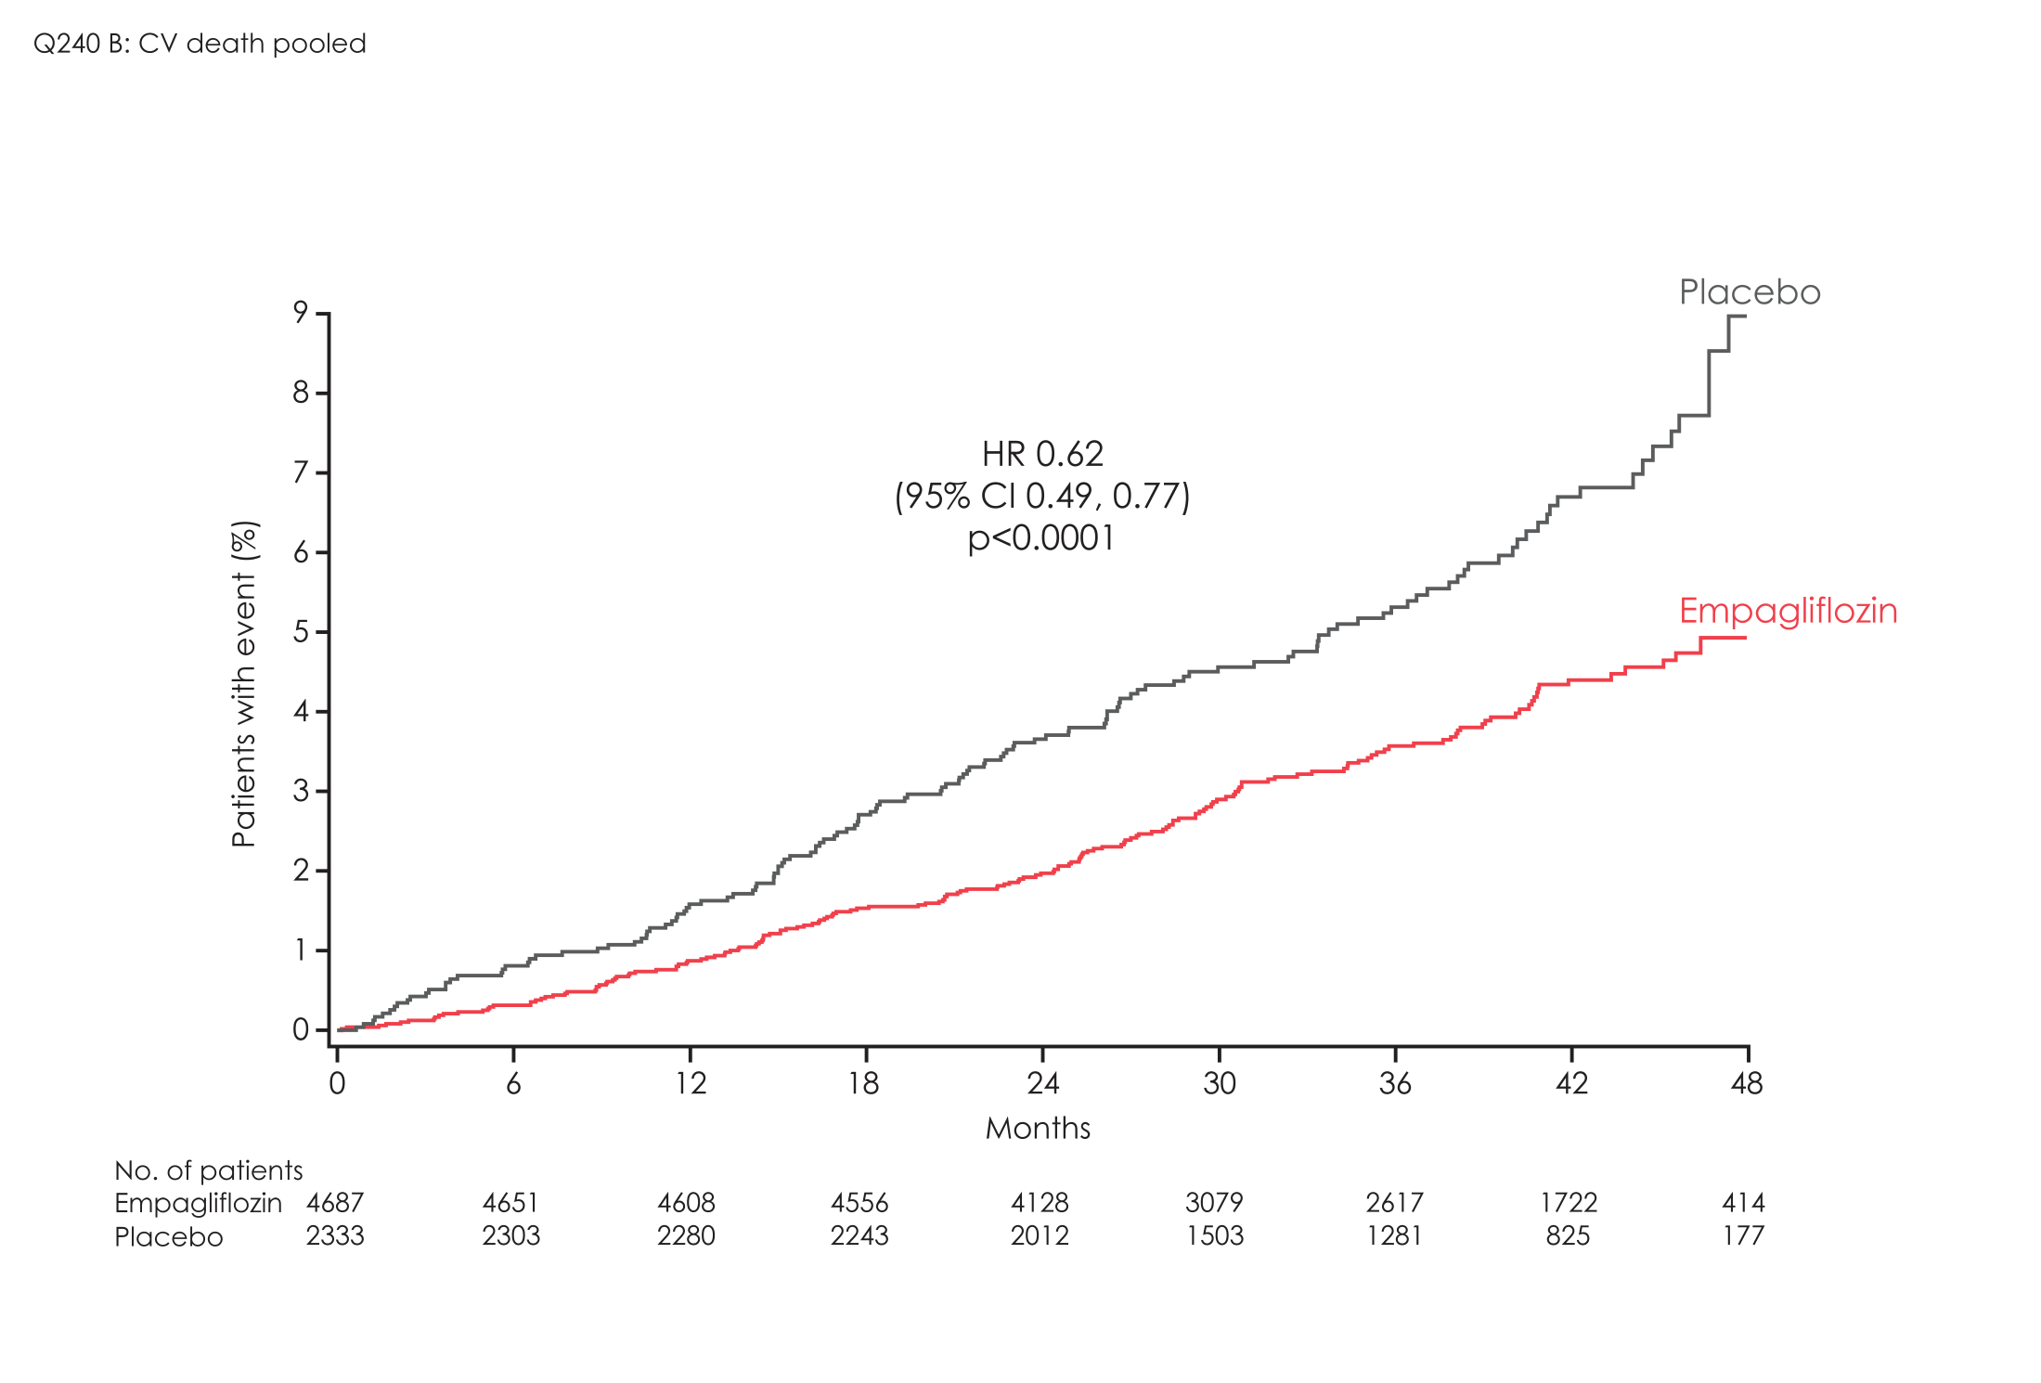
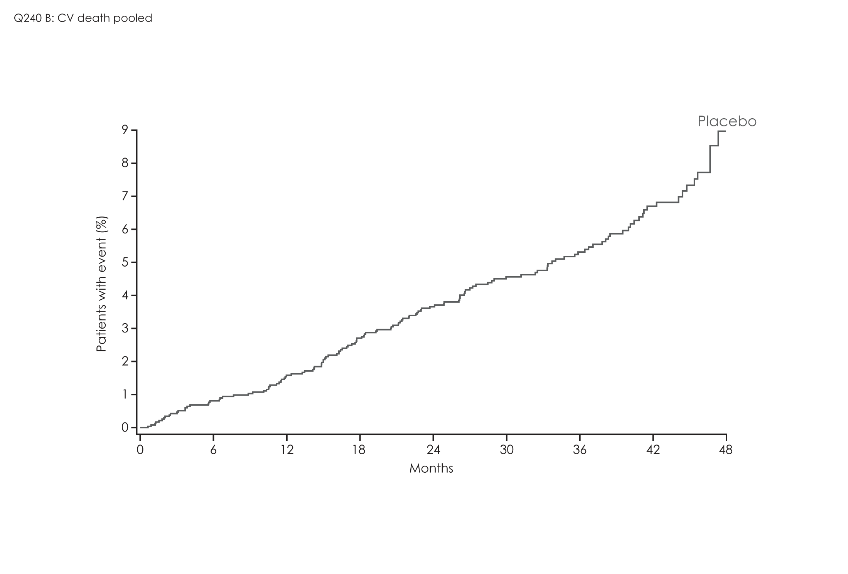
CV death
HR 0.62
(95% CI 0.49, 0.77)
p<0.0001
- 38%
From: https://s3-eu-west-1.amazonaws.com/mevents/easd/empa-reg-slide-kit.pptx

Slide 42
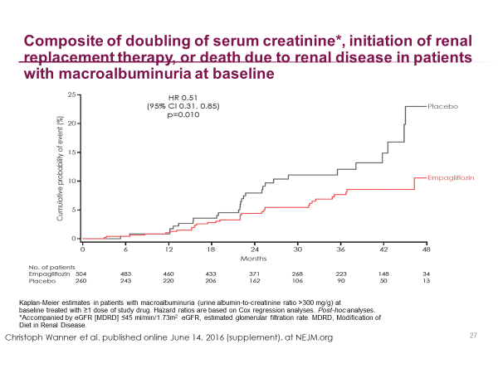

Slide 43
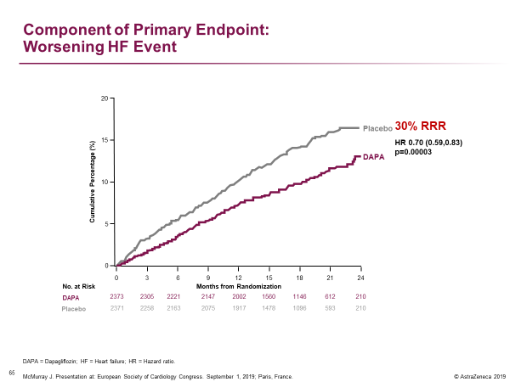

Slide 45
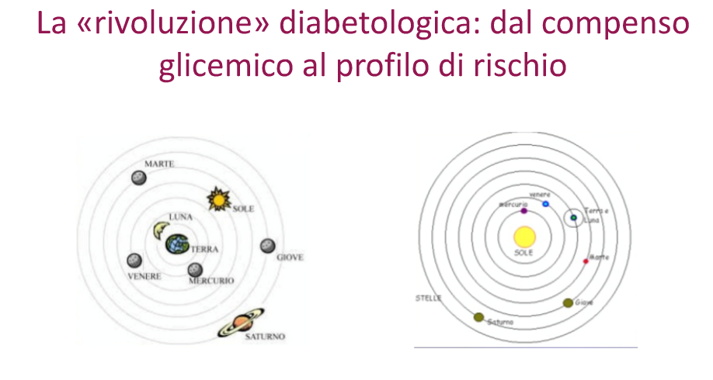

Slide 46
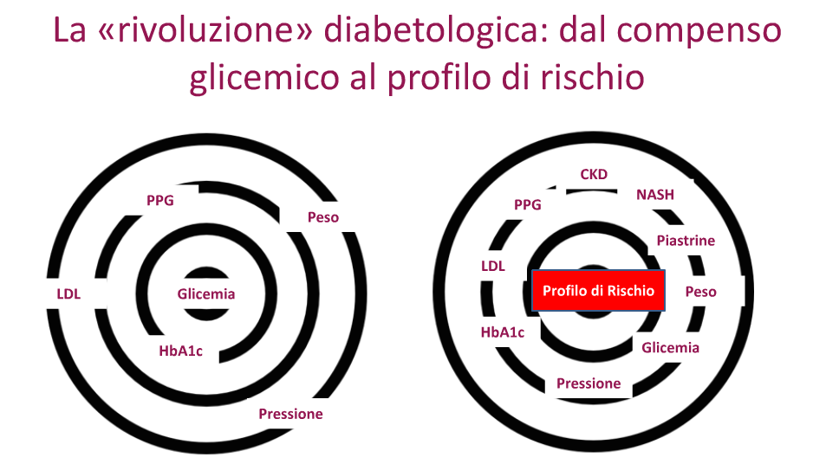

Slide 47




Slide 48
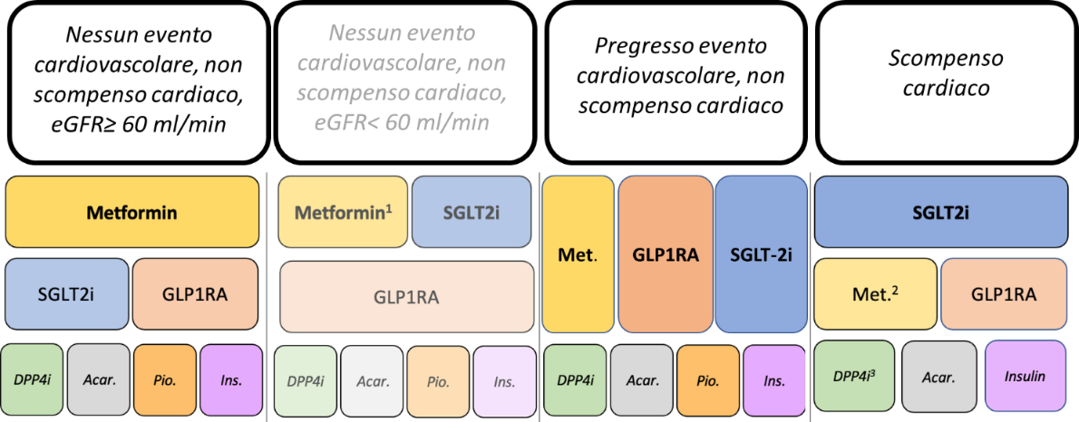

AMD-SID 2023: AGGIORNAMENTO

Slide 49
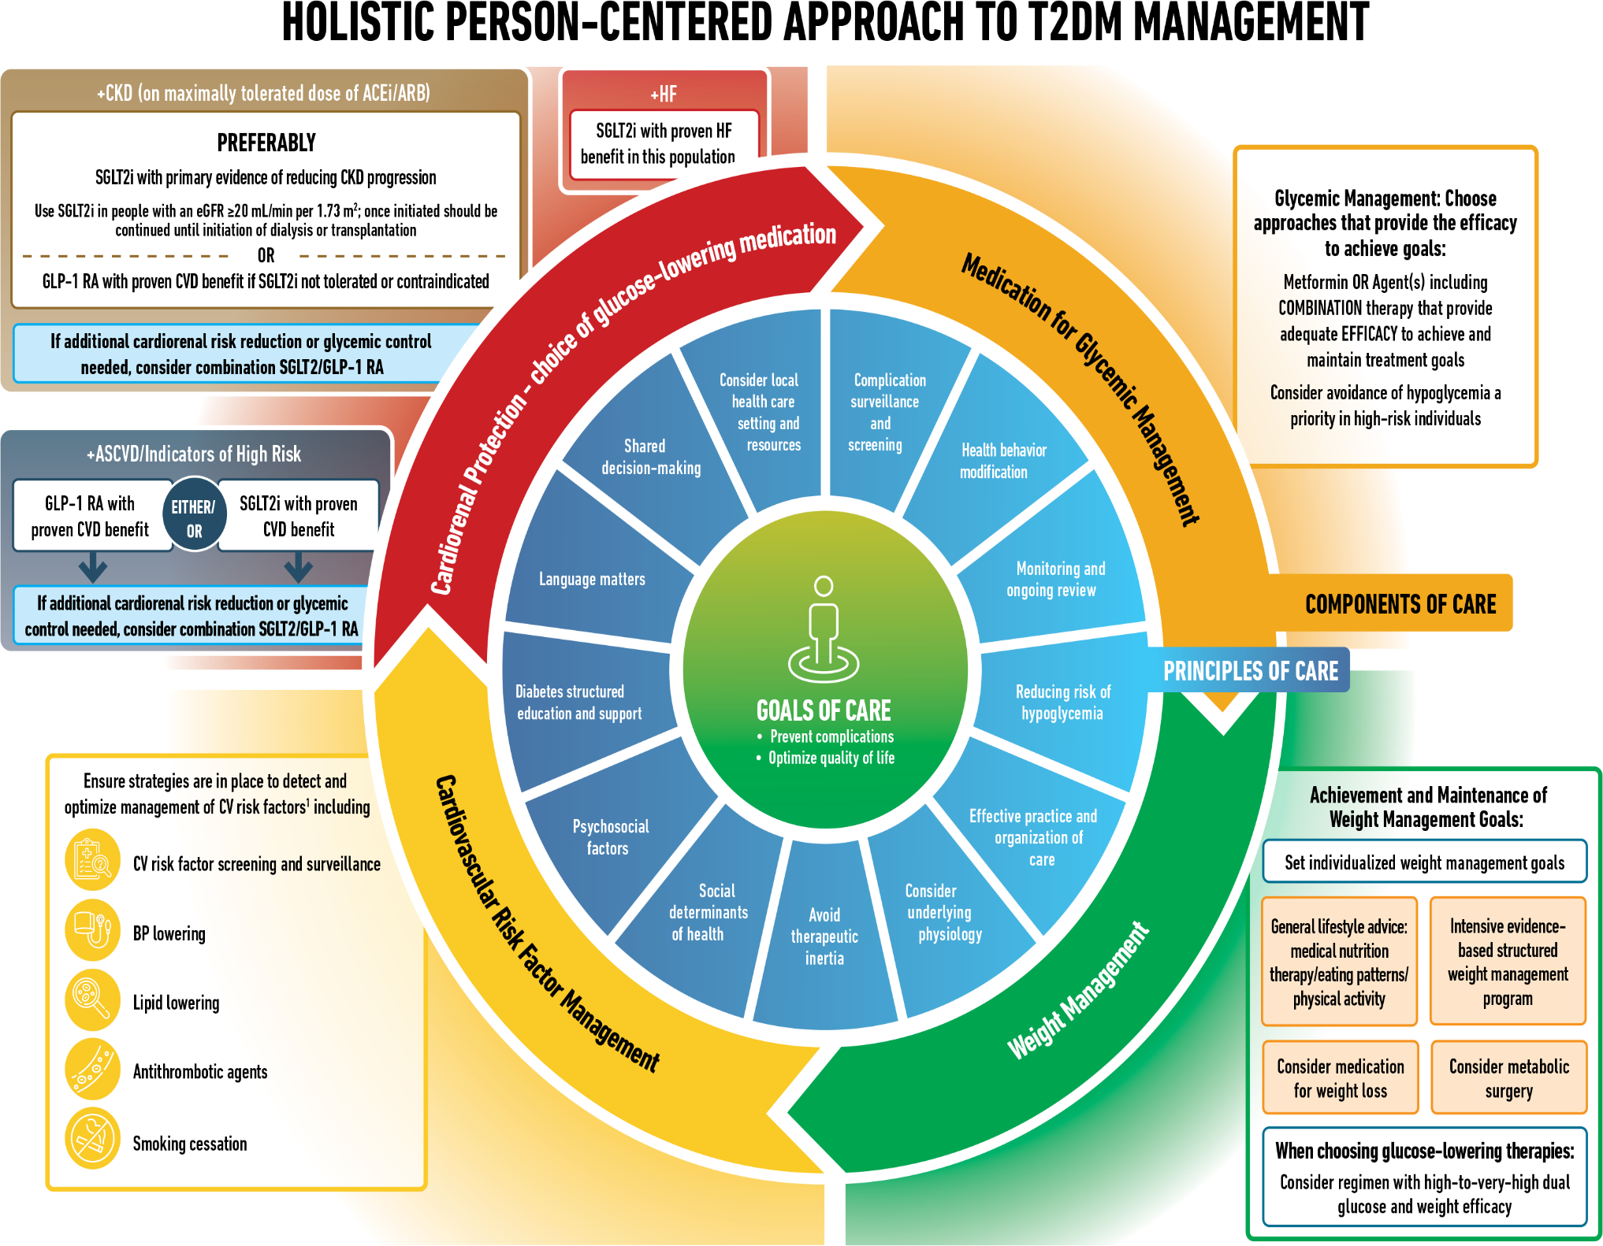

Slide 50
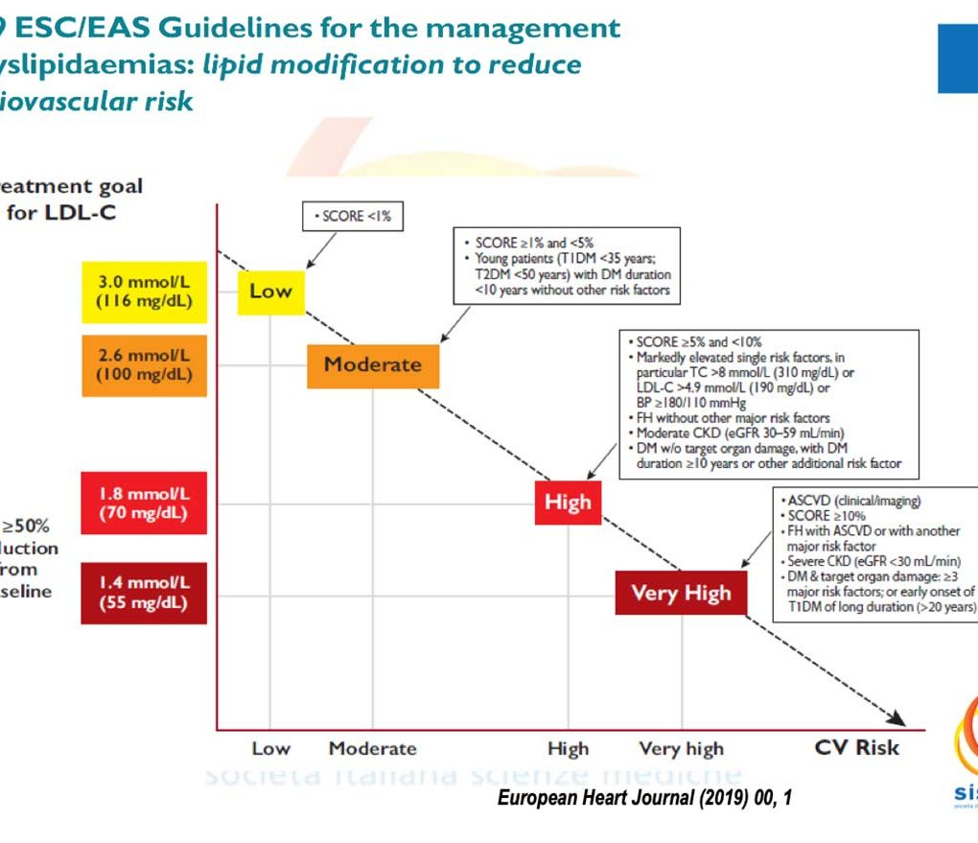
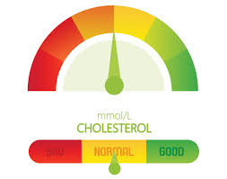
Colesterolo TOTALE
HDL
LDL
TRIGLICERIDI

Slide 51
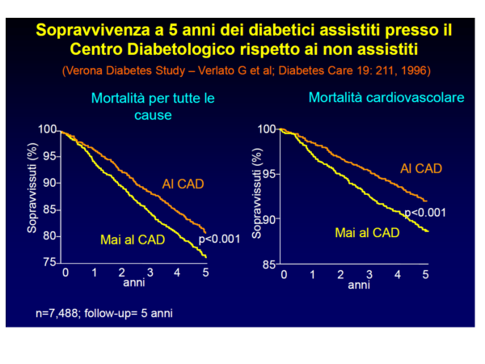

Slide 52
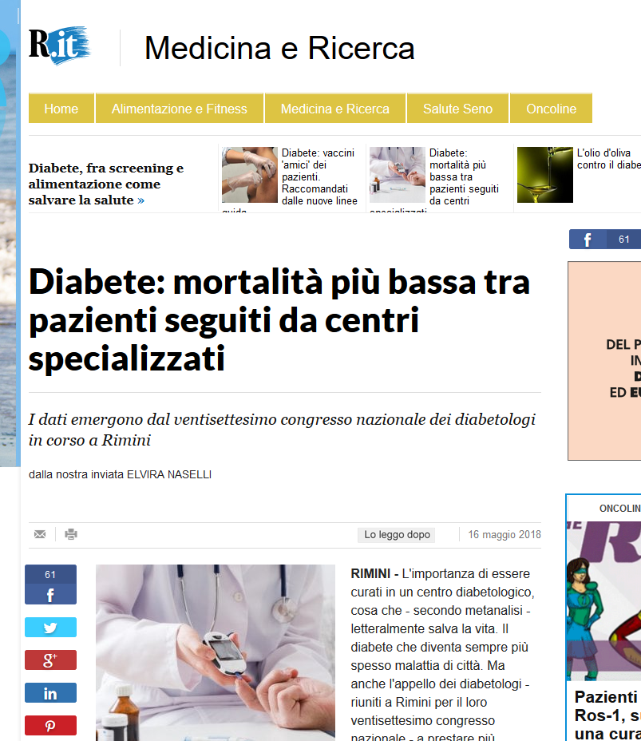
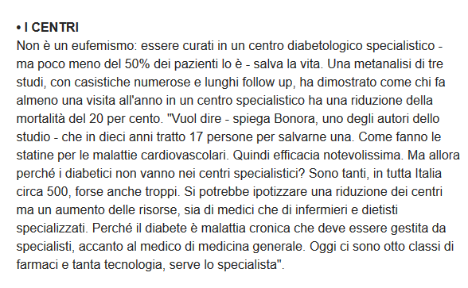

Slide 54

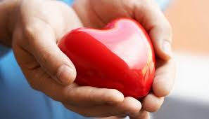
Se siete a rischio di diabete…
… controllate regolarmente gli esami del sangue per verificare di non averlo sviluppato
Se siete malati di diabete…
… fatevi seguire da un centro di diabetologia, salva la vita!!!

